Slide 1

PROGRAMOWANIE URZĄDZEŃ
MOBILNYCH
WYKŁAD 1
PODSTAWOWE INFORMACJE
PLAN WYKŁADU
ZASADY ZALICZENIA

Slide 2

PODSTAWOWE INFORMACJE
Rafał Lewandków
pokój 075
rafal.lewandkow@uwr.edu.pl
rafal.lewandkow2@uwr.edu.pl
Forma zajęć i liczba godzin:
Wykład 15 godz. /Laboratorium 45 godz.
Literatura obowiązkowa i zalecana:
”Android Programming, The Big Nerd Ranch Guide” 3rd ed. B.Phillips, Ch. Stewart, K. Marsicano.
Nakład pracy studenta:
Praca własna studenta: 65 godz.
Łączna liczba godzin 125
Liczba punktów ECTS: 5

Slide 3
PODSTAWOWE INFORMACJE
Android Studio
Cykl życia
Android Jetpack
Jetpack Navigation
Jetpack Compose
Bazy danych – ROOM, SQLite
Aktywności, Fragmenty, Composable
Wielowątkowość
Architektura aplikacji – MVVM, MVI
Dependency Injection – Dagger-Hilt

Slide 4
ZASADY ZALICZENIA
Wykład:
Wykonanie projektu
Małe projekty
Do projektu powinna zostać dołączona dokumentacja:
Cel i opis projektu
Lista funkcjonalności
Każdy projekt musi zostać zatwierdzony przez prowadzącego przed wykonaniem

Slide 5
Architektura Androida

Slide 6
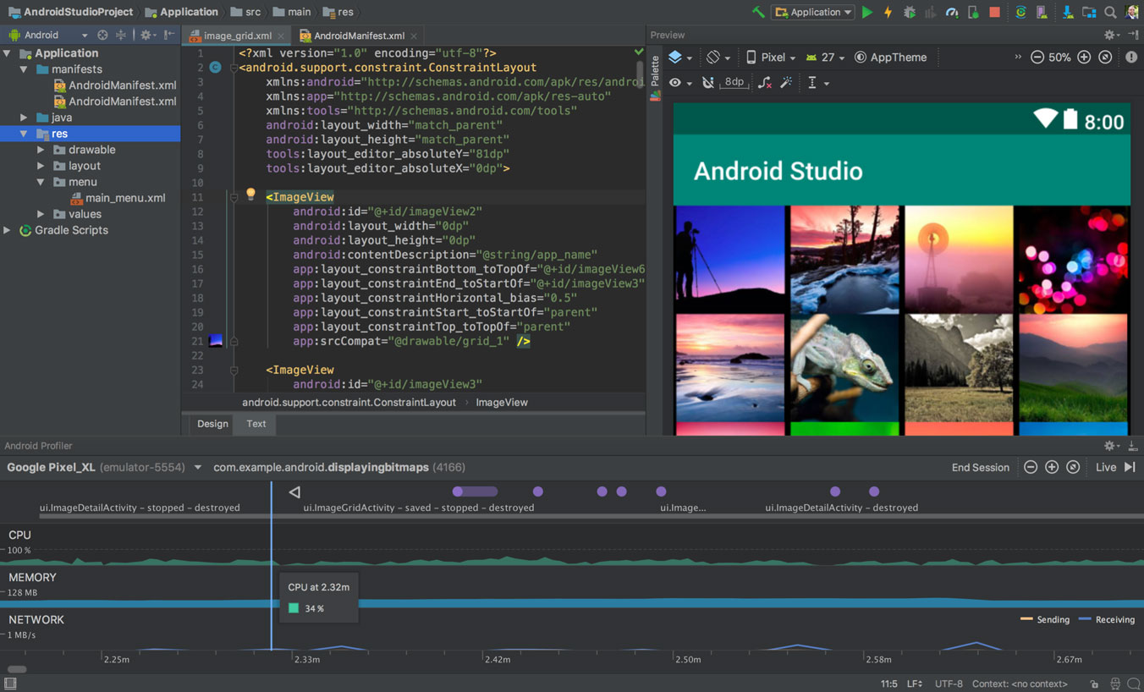
Architektura platformy Android

Slide 7
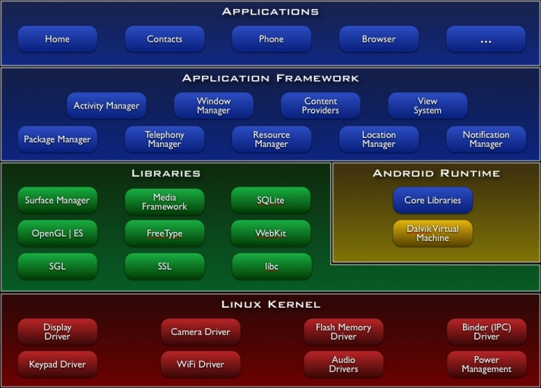
Architektura platformy Android

Slide 8
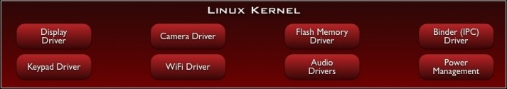
Architektura platformy Android
Sprzętowa warstwa abstrakcji urządzenia (HAL)
Bazuje na jądrze systemu Linux 2.6 – Android nie jest Linuksem
Głównie sterowniki do urządzeń obecnych na urządzeniu
Brak natywnego wsparcia dla „okienek”
Zarządzanie pamięcią, procesami, sicią, zasilaniem

Slide 9
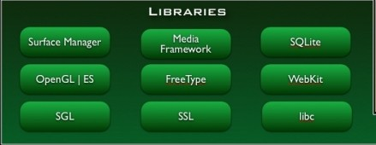
Architektura platformy Android
Natywne Biblioteki (C/C++)
Zapewniają interfejs pomiędzy sterownikiem a aplikacją
Surface Manager – rysowanie okien na ekranie działających na różnych procesach
OpenGL/ES, SGL – biblioteki 3D i 2D
Media Framework – kodeki Audio/Video
Free Type – renderer czcionek
SQLite – implementacja baz danych
WebKit – silnik przeglądarki

Slide 10
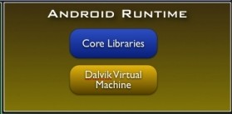
Architektura platformy Android
Core Java Libraries – zbiór bibliotek języka Java
Core Android Libraries – Interfejsy w języku Java do komponentów z warstwy Libraries
Dalvik Virtual Machine – Java Virtual Machine
Android Runtime

Slide 11
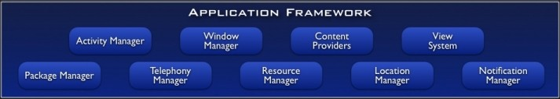

Architektura platformy Android
Zbiór wysokopoziomowych bibliotek
Podstawowe komponenty aplikacji
Activity Manager – Kontroler cyklu życia uruchomionych z aktywności
Content Providers – Zapewniają współdzielenie danych pomiędzy aplikacjami
Resource Manager – Udostępnia zasoby
Notification Manager – Umożliwia wyświetlenie powiadomień w telefonie
Package Manager – Kontroluje jakie aplikacja są zainstalowane na telefonie
Location Manager – GPS i inne

Slide 12
Podstawowe Elementy Aplikacji

Slide 13
Podstawowe elementy aplikacji
Podstawowe elementy – komponenty, klasy pierwotne z których zbudowana jest aplikacja (VM + Zasoby = APK (Android Package Kit))
Każdy komponent zapewnia konkretną funkcjonalność i posiada wyodrębniony cykl życia. Komponenty działają kooperacyjnie wspólnie zapewniając ukończenie określonego zadania aplikacji
Podstawowe elementy:
Activities/Fragments – pojedynczy ekran z UI
Services – long running tasks in the background
Broadcast Receiver – responds to system-wide announcements
Content Provider

Slide 14
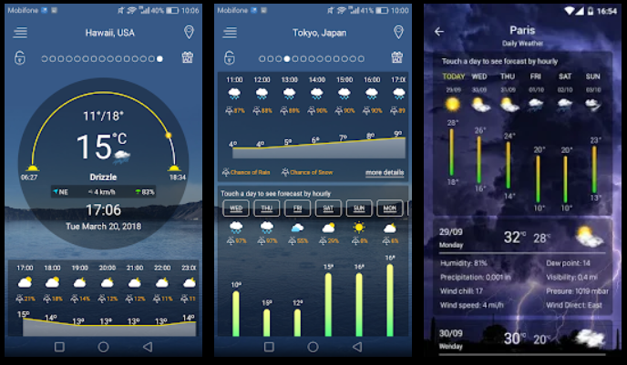
Podstawowe elementy aplikacji
Activity Class – obiekt, pojedyncze GUI, które poza wyświetlaniem / zbieraniem danych zapewnia pewną funkcjonalność
Typowo aplikacje zawierają jeden lub więcej obiektów Activity
Aplikacje muszą wyznaczyć jedną czynność jako main task/entry point. Ta czynność jest uruchamiana jako pierwsza gdy aplikacja jest włączana
Czynność może przekazać kontrolę i dane do innej czynności poprzez protokół komunikacji międzyprocesowej intents - proces logowania
BACHA Soft

Slide 15
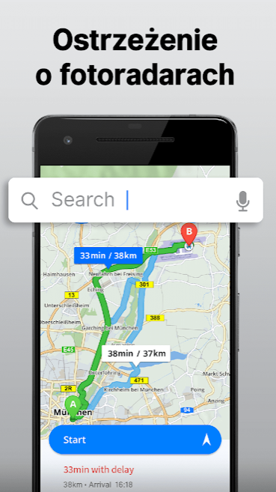
Podstawowe elementy aplikacji
Service Class – specjalny typ aktywności – nie posiada Visual User Interface. Usługa może być aktywna w tle
Usługi zazwyczaj pracują w tle wykonując „busy-work” przez nieokreślony /nieskończony czas
Aplikacje rozpoczynają własne usługi lub łączą się z usługami już aktywnymi (GPS, przełączanie między aplikacjami, aktywnościami, brak okienek)
Maps, GPS Navigation

Slide 16
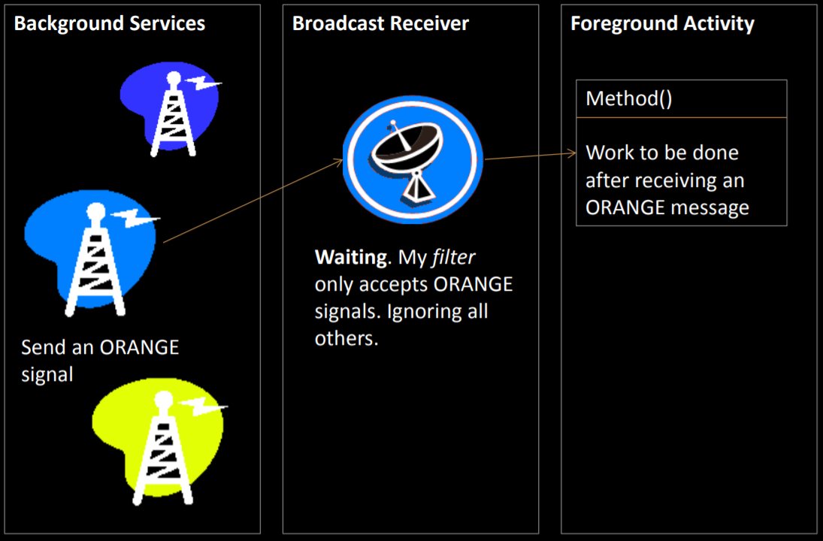
Podstawowe elementy aplikacji
BroadcasterReceiver Class – dedykowany listener oczekujący na wiadomość zwykle typu system-wide w celu wykonania pewnych czynności
Przykładowo: niski poziom baterii, wi-fi dostępne, ostrzeżenie przed radarami
Nie posiadają interfejsu
Rejestrowanie wiadomości typowo po kluczu – jeśli wiadomość odpowiada kluczowi odbiornik jest aktywowany
Zazwyczaj odpowiada poprzez wykonanie specjalnej czynności lub przekazanie użytkownikowi wiadomości/powiadomienia
grail.cba.csuohio.edu

Slide 17
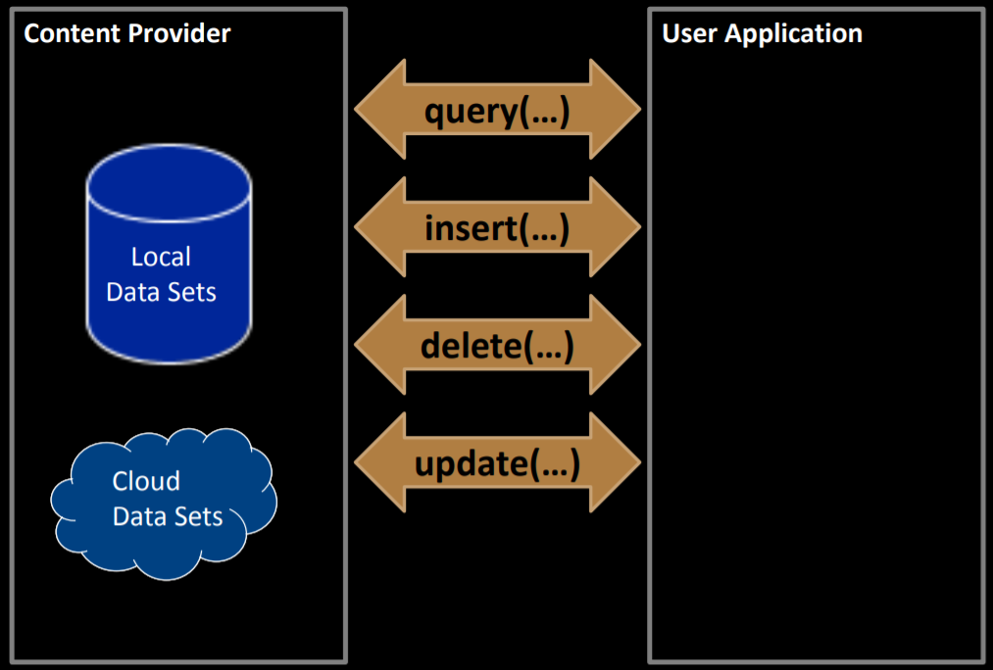
Podstawowe elementy aplikacji
ContentProvider Class – zapewnia dostęp do danych wielu aplikacjom
Dane globalne: lista kontaktów, zdjęcia, wiadomości, filmy, email
Dane globalne są zazwyczaj przechowywane w bazie danych (SQLite)
Klasa oferuje metody innym aplikacjom: retrieve, delete, update, insert
Wrapper ukrywający właściwe dane. Dostępny interfejs.
grail.cba.csuohio.edu

Slide 18
Cykl Życia

Slide 19
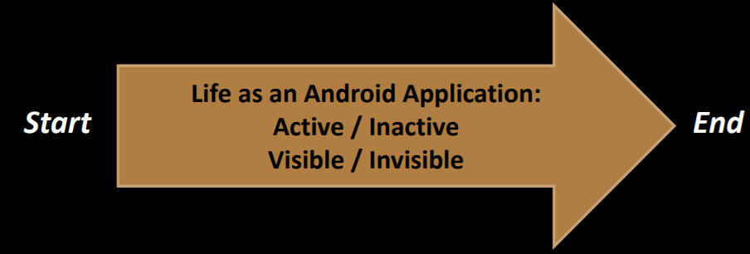
Cykl Życia
Każda aplikacja Androida działa w swojej własnej instancji maszyny wirtualnej
W każdym momencie kilka instancji maszyny wirtualnej może być aktywna (rzeczywista równoległość – nie task switching)
Aplikacja Androida nie kontroluje całkowicie realizacji swojego cyklu życia
OS może zakończyć każdy proces
Zasoby są krytycznie niskie
Duża liczba działających aplikacji
Aplikacja wymagająca bardzo dużych zasobów (energia, pamięć)

Slide 20
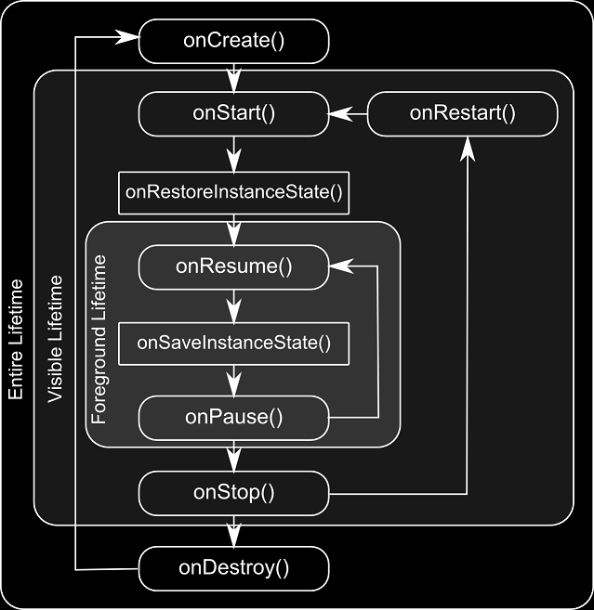
Cykl Życia

Slide 21
Cykl Życia – Trwałość Danych
Zmiana konfiguracji wymaga przeładowania layoutu oraz innych zasobów gdy:
Następuje zmiana orientacji urządzenia
Zostaje zmieniony język
Przy zmianie konfiguracji Android:
Wyłącza aktywność – onPause(), onStop(), onDestroy()
Startuje nową instancję aktywności – onCreate(), onStart(), onResume()
https://developer.android.com/reference/android/app/Activity.html

Slide 22
Cykl Życia – Trwałość Danych
Bundle Class
Można zapisać nawet cały obiekt
Klasa musi implementować interfejs Parcelable
Konstruktor przyjmuje obiekt typu Parcel
writeToParcel(Parcel dest, int flags)
Parcelable.Creator
https://developer.android.com/reference/android/app/Activity.html

Slide 23
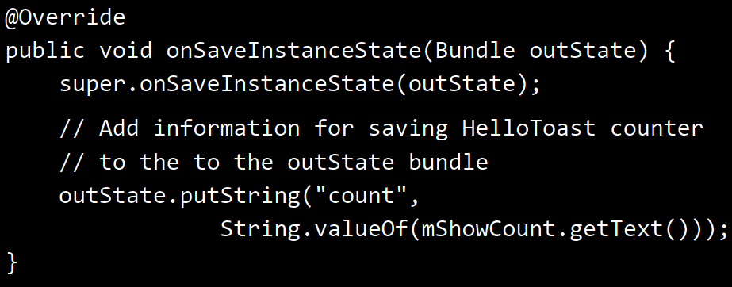
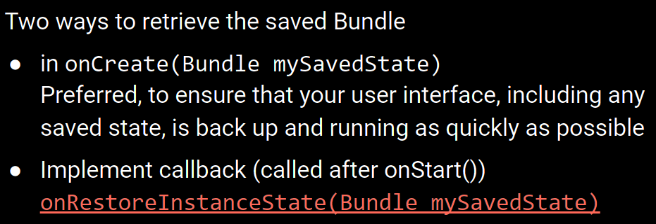
Cykl Życia – Trwałość Danych
https://developer.android.com

Slide 24
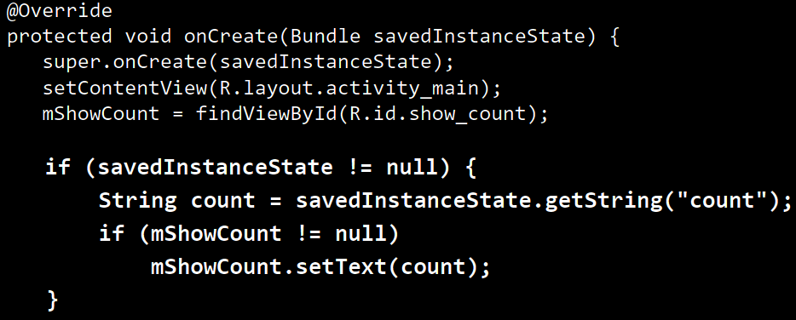
Cykl Życia – Trwałość Danych
https://developer.android.com

Slide 25
Intent

Slide 26
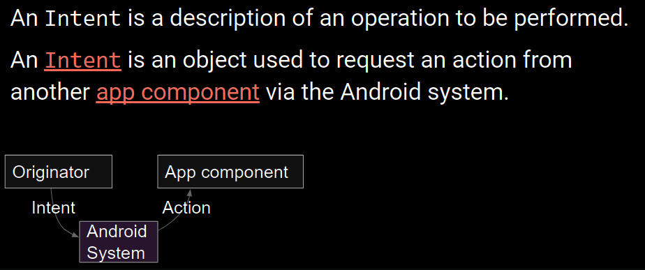
Mechanizm Intencji

Slide 27
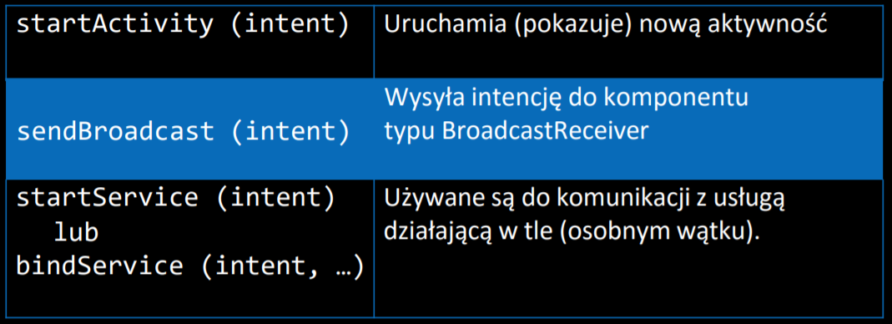
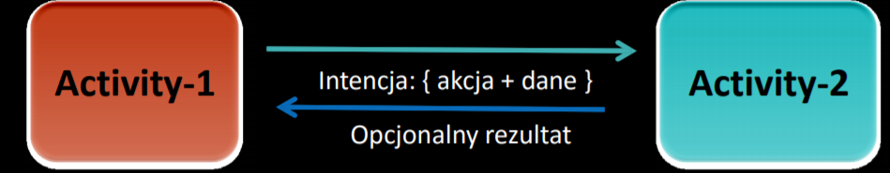
Mechanizm Intencji
Wywoływanie intencji

Slide 28
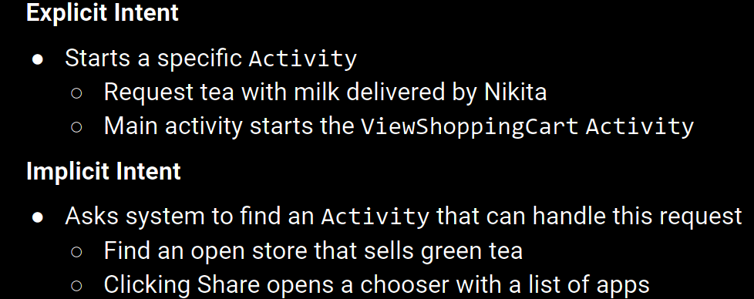
Mechanizm Intencji

Slide 29
Mechanizm Intencji
Uruchamianie aktywności jest jednym z głównych zadań intencji
Intencje uruchomieniowe zostały podzielone na dwa typy
Jawne – z jawnie określonym obiektem który chcemy otworzyć
Intencja uruchamiająca aktywność mojaAktywność
Intent intent = new Intent (context, mojaAktywność.class);
startActivity(intent);
Domniemane – intencje zawierające informacje o tym co chcemy zrobić
Nie podajemy konkretnych klas które mają zadanie realizować
System decyduje która aktywność zostaje uruchomiona
Decyzje podejmuje przy pomocy Filtrów Intencji
Intencja pokazująca dane z adresu URL
Intent intent = new Intent (Intent.ACTION_VIEW, Uri.parse(„www.uwr.edu.pl”));
Notes:
Najprostsze aplikacje Java są jednowątkowe. Program wywołuje metody w sposób synchroniczny, czekając na wynik. Po zakończeniu wykonywania metody, następuje powrót zgodnie z aktualną wartością wskaźnika stosu i program jest kontynuowany. • Aplikacje działające pod kontrolą systemu Android składają się z wielu niezależnych lecz często pozostające w kooperacji aktywności. Każda aktywność działa w ramach swojego wątku, a jedna z nich określana jest mianem aktywności głównej. Android wykorzystuje metodę startActivity(Intent) by uruchomić aktywność, która staje się aktywna i potencjalnie widoczna dla użytkownika, jednakże obiekt wywołujący cały czas znajduje się w obrębie swojego wątku. Następny przykład prezentuje proces komunikacji wewnątrz-procesowej wykorzystywanej w systemie Android w postaci aplikacji składającej się z wielu współpracujących aktywności. Prezentuje sposób wywołania, dostarczania danych oraz pobierania rezultatów działania.

Slide 30
Context

Slide 31
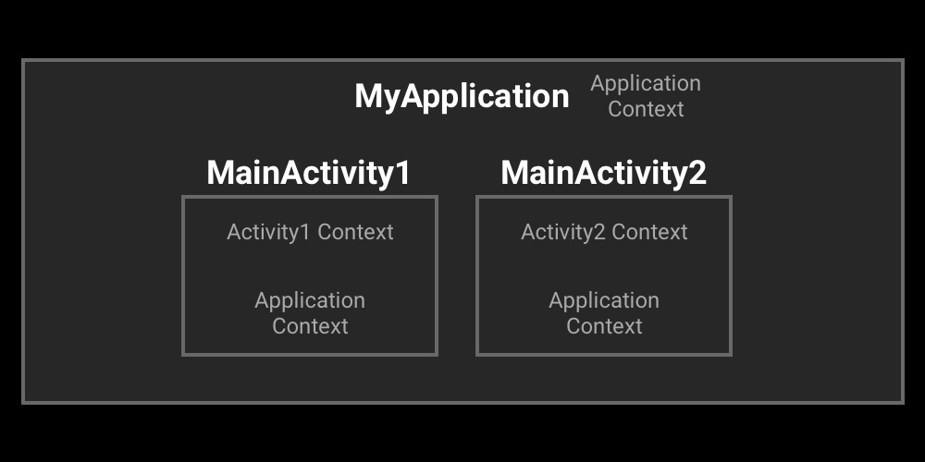
Context
https://developer.android.com/reference/android/app/Activity.html

